Slide 1


Slide 2
Projekt Tessa
Lebensmittelverwaltungssystem
Stefanie Furtak
Lucas Korthauer
Marcel Pautz
Daniel Saiz

Slide 3
Die Idee
Besserer Überblick über den Lebensmittelbestand.
Erleichtertes Einkaufen durch Einkaufslisten-App.
Rezeptvorschläge mit integrierter Rezept-Datenbank

Slide 4
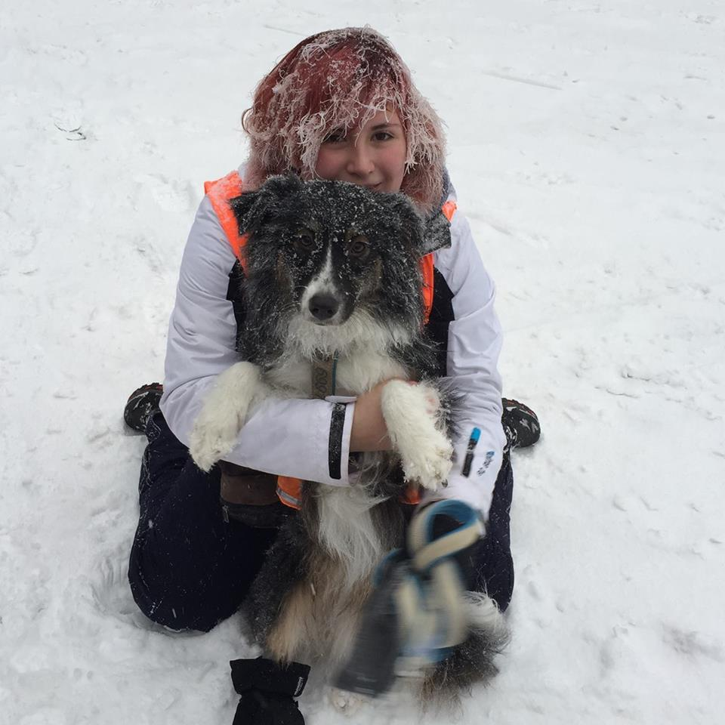
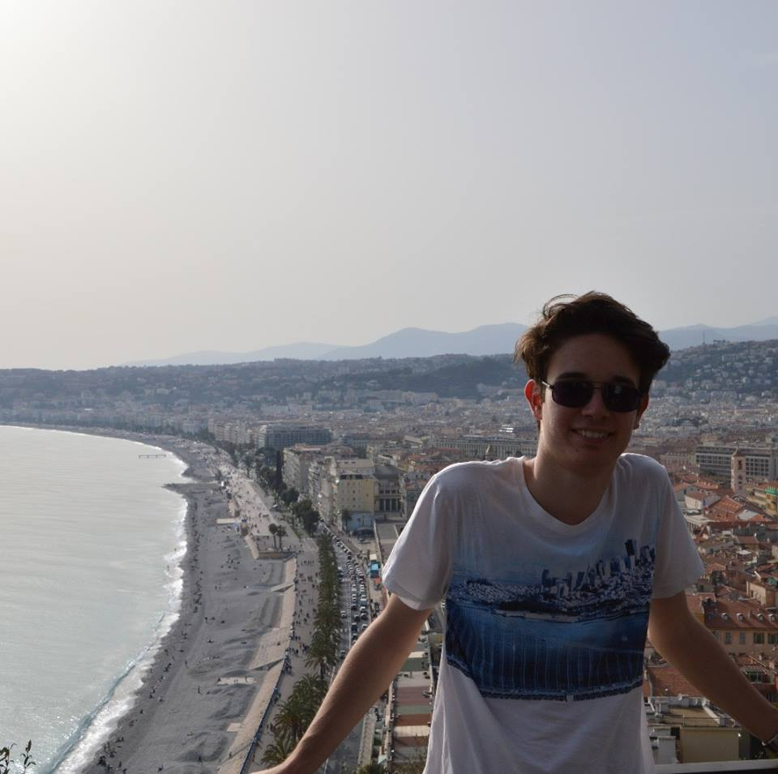
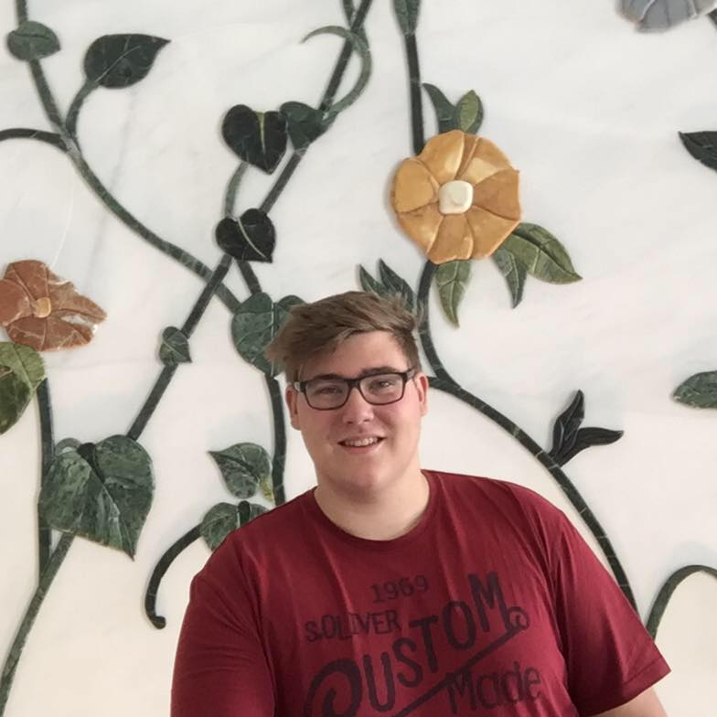
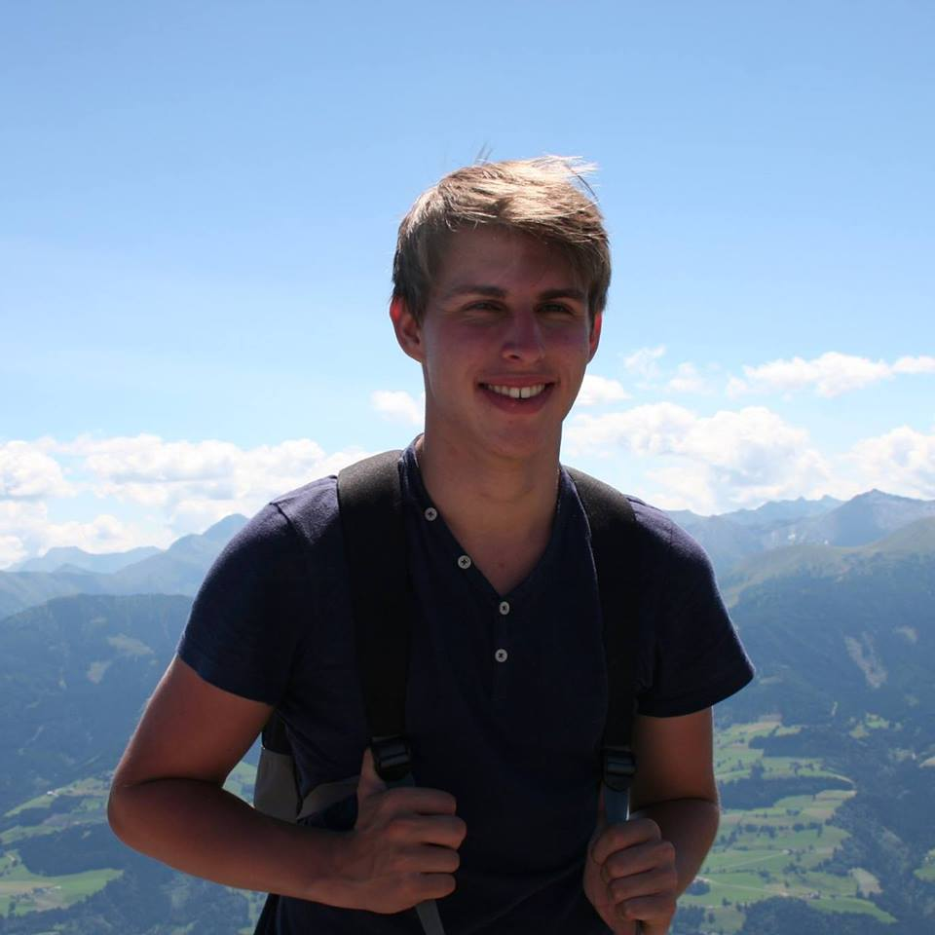
Unser Team
Stefanie Furtak
Lucas Korthauer
Marcel Pautz
Daniel Saiz
Softwareentwickler
Softwareentwickler
Softwareentwickler
Softwareentwickler
Projektleiter
Betreuungslehrer: Rupert Obermüller & Thomas Stütz

Slide 5














Verwendete
Technologien
Android Applikation
JavaEE Server

Slide 6
Anwendungsfälle
Als Benutzer
1
Nach Wichtigkeit sortiert
möchte ich ein Produkt einlesen können
Als Benutzer
2
möchte ich alle Produkte in einer Übersicht anzeigen lassen können
Als Benutzer
3
möchte vor dem Ablaufen von Produkten gewarnt werden
Als Benutzer
4
möchte ich die Haltbarkeit von Produkten auslesen können

Slide 7
Als Benutzer
5
Möchte ich Produkte löschen können
Als Benutzer
6
Möchte ich mir Kochrezepte anzeigen lassen können
Als Benutzer
7
Möchte ich die Inhaltsstoffe der Produkte auslesen können
Als Benutzer
8
Möchte ich automatisch Einkaufslisten an mein Mobiltelefon gesendet bekommen

Slide 8



Teile des Systems
JAVAEE SERVER
ANDROID APP
WEBSITE
Speichern der Produkte in eine Datenbank
Bereitstellen der Website
Anzeigen der automatisch generierten Einkaufslisten
Einlesen, Löschen und Anzeigen von Produkten
Anzeigen passender Rezepte

Slide 9
Teile des Systems
Deployment Diagram

Slide 10

Live-Präsentation
Projekt Tessa

Slide 11
Noch Fragen?
Projekt Tessa

Slide 12
Vielen Dank für Ihre Aufmerksamkeit!
Projekt Tessa

